Slide 1
第二章 一阶逻辑
本章知识点：
1、命题的符号化；
2、合式公式；
3、永真公式；
4、范式
5、推理理论。

Slide 2
2.1 命题符号化
引言
P: 所有人的人都是会死的；
Q: 苏格拉底是人；
R: 苏格拉底是会死的。
那么该推理形式即是：P∧Q→R
注：
推理的前提能永真蕴含推理的结论;
P∧Q→R显然不是永真式；

Slide 3
2.1 命题符号化
一、基本概念
（1）个体与个体词：把所讨论的对象称为个体，用于表示个体的符号称为个体词。
（2）个体常元和个体变元：若一个个体词表示一个特定个体，则称之为个体常元，通常用 a, b, c 等表示。若一个个体词泛指任何一个个体，则称之为个体变元，通常用 x, y, z 等表示。
（3）个体域：个体变元的取值范围称为个体域或论域。

Slide 4
例2.1.1 考虑下列句子：
（1）苏格拉底是人。
（2）5是质数。
（3）x 大于或等于 3。
（4）张明生于北京。
个体：苏格拉底、5、 x、3、张明、北京

Slide 5
二、谓词和量词
1、谓词
在简单命题中，表示个体的性质或个体之间联系的词称为谓词。
常用大写字母P、Q、R等表示谓词。
表示 n 个个体之间联系的谓词称为 n 元谓词
例如：上例中，“……是人”、 “……是质数”、 “……大于……”、 “……生于……”

Slide 6



2、量词
表示数量的词称为量词。一般有两种量词：

Slide 7

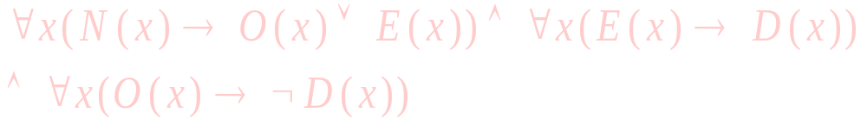
例2.1.2 将下列句子符号化：
（1）2是质数，也是偶数。
解：设 P(x): x 是质数，E(x): x 是偶数，a: 2。则原语句可符号化为：
（2）任何自然数不是奇数就是偶数，偶数均能被2整除，奇数均不能被2整除。
解：设 N(x): x 是自然数，O(x): x 是奇数， E(x): x 是偶数，D(x): x 能被2整除。则原语句可符号化为：

Slide 8
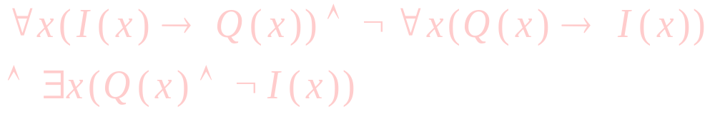
（3）整数都是有理数，并不是每个有理数都是整数，有些有理数不是整数。
解：设 I(x): x 是整数，Q(x): x 是有理数， 则原语句可符号化为：

Slide 9
3、特性谓词
（1）特性谓词：把限制个体变元取值范围的词称为特性谓词。
（2）量词与特性谓词的配合原则：
a）若是全称量词，则其特性谓词是作为蕴含式的前件出现的。
b）若是存在量词，则特性谓词是作为合取式的一个分量出现的。

Slide 10
例2.1.3 将苏格拉底论证符号化。
解：设 M(x): x 是人，D(x): x是会死的，a: 苏格拉底。
则有：

Slide 11
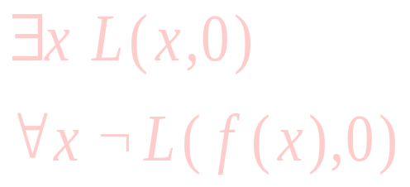
例2.1.4 将下列命题符号化：
（1）存在小于 0 的实数。
（2）任何实数的平方都不小于 0。
解：取论域为实数集，则可设
于是有：
（1）
（2）

Slide 12
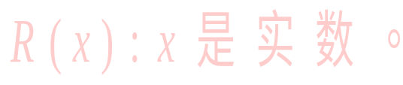
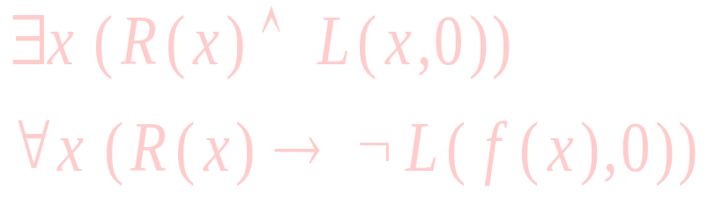
若取论域为全总个体域，则需要引入特性谓词，设
于是有：
（1）
（2）

Slide 13
练习
1. 在一阶逻辑中将下面命题符号化
(1) 人都爱美
(2) 有人用左手写字
个体域分别为
(a) D为人类集合
(b) D为全总个体域
解 (a) (1) ∀xG(x), G(x)：x爱美
(2) ∃xG(x), G(x)：x用左手写字
(b) F(x)：x为人，G(x)：x爱美
(1) ∀x(F(x)→G(x))
(2) ∃x(F(x)∧G(x))

